Slide 1


Financiamiento indispensable para Movilidad Sustentable
HACER LO CORRECTO NOS MUEVE
CDMX, a 15 de Febrero de 2017

Slide 2
EL ANHELO DE LOS NUEVOLEONESES
MAS EMPLEOS MEJOR REMUNERADOS.
HONESTIDAD Y TRANSPARENCIA.
SEGURIDAD Y JUSTICIA.
TRANSPORTE EFICIENTE (MOVILIDAD SUSTENTABLE)
…. Y POSIBLEMENTE DE MUCHOS MEXICANOS

Slide 3
UNA VISIÓN DE MOVILIDAD
SUSTENTABLE,
EN EL MUNDO

Slide 4
VIAJES SIN AUTO
INCLUYE A PIE, BICICLETA Y TRANSPORTE PÚBLICO

Slide 5
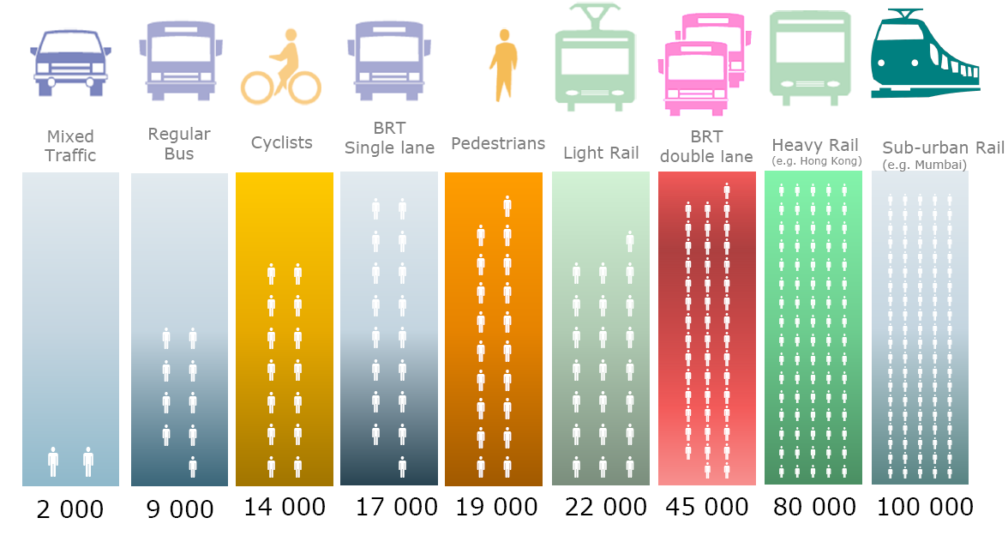
SELECCION MODAL:
CAPACIDAD
Capacidad de corredores (pax/hr/sentido)
UITP 2014
Source: GIZ and TU Delft
MULTIPLES TECNOLOGÍAS PUEDEN APLICAR

Slide 6
METROS
PANORAMA MUNDIAL
157 Sistemas en operación (2014)

Slide 7
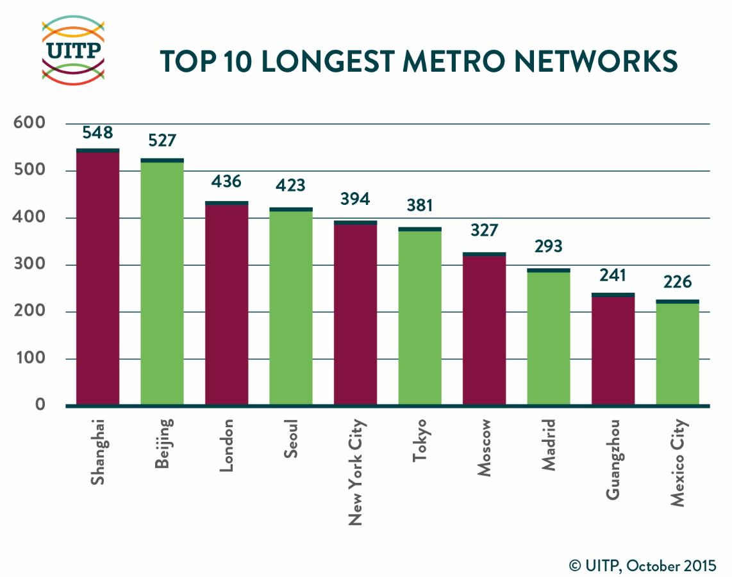
METROS
PANORAMA MUNDIAL
REDES DE METRO DE MAYOR LONGITUD (KM)

Slide 8
KILOMETROS DE RED METRO
Por millones de habitantes
DÉFICIT DE KMS.
DE METRO EN EL AMM: 60

Slide 9
LA SITUACION ACTAL
EN NUEVO LEON…..Y MEXICO

Slide 10
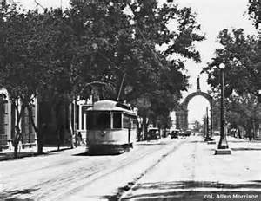

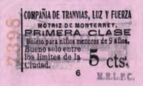

BREVE HISTORIA DEL TRANSPORTE PÚBLICO EN EL AMM
La actual tipología de rutas y estructura financiera del Sistema de Transporte Público responde a un arreglo oligopólico, hay una regulación discrecional y la política tarifaria está centrada en la rentabilidad de los prestadores del servicio no en la maximización de los beneficios para la gente.
67%
$ 12
60%
1996
Tarifa periférica c/clima
53%
$ 9
50%
PARTICIPACIÓN DEL TRANSPORTE PÚBLICO
POLÍTICA TARIFARIA
37%
$ 6
40%
Tarifa Metro
Concesiones Insubsistentes
Servicios Subsisten
Ley de Transporte
desaparecen “permisos” obligación de licitar concesiones
Ley de TMS
Reaparecen “permisos”, aparece “derechos adquiridos”. En reglamento formula de factores y clausula discrecional para tarifas
$ 3
30%
1901
1932
1967
1972
1984
1987
1991
1994
1996
2000
2002
2005
2007
2008
2009
2010
2014
2015
Concesión
Red Tranvías
Oficinas de Tránsito
Jefatura de Tráfico (1932)
1976
Comisión Inter Municipal de Transporte Urbano
AMPLIA L2 METRO
“TARIFA DE CASTIGO”
L1 METRO
L2 METRO
TM ALIANZA
TM ZNORTE
RUTAS PERIFERICAS
PROCENTRO
TM LIVAS
ECOVIA
Comisión Mixta (antes de 1967)
Dirección Municipal de Transporte (1967)
Coordinación de Innovación
OPD Participación Ciudadana Agencia Estatal de Transporte (2003)
Dirección General de Transporte
Comisión de Regulación y Vigilancia
CETYV
STC METRORREY
Sub Secretaria de Transporte (1987)
Acuerdo Concesión de Prepago (2009)
Desaparecen OPD de Participación Ciudadana,
Permanecen AET y CETYV (2010)
Competencia Municipal
Competencia
Estatal
ZCM
Competencia Estatal en todo el territorio de Nuevo León
FUENTE: Adaptado de Administración y Transporte Público: Evolución de las Organizaciones Públicas en Monterrey

Slide 11



CÓMO NOS MOVEMOS EN MONTERREY
Vehículos registrados (millones de pesos)
2.0
+ 2 MILLONES DE VEHÍCULOS
+ INVERSIONES - $70,000 MDP
+ 250 PASOS A DESNIVEL
Y SOLO 34 KM DE RED DE METRO
1.5
1.0
0.5
1901
1984
1987
1994
2002
2005
2007
2008
2011
1991
2000
2009
2010
2014
2015
2016-10’250,000 VIAJES DIARIOS
52%
37%
+62 MIN.
TIEMPO MEDIO DE VIAJE TP

Slide 12
SON PROYECTOS CON ALTA RENTABILIDAD SOCIAL
BALANCE SOCIAL STC METRORREY
VARIABLES | 2006 | 2015
AHORROS EN TIEMPO DE ESPERA | $ 38,040,407 | $ 2,355,857
AHORROS POR TIEMPO DE VIAJE | $ 327,606,171 | $ 1,575,809,523
AHORROS POR COSTOS DE OPERACIÓN | NO CUANTIFICADAS | $ 860,378,415
AHORROS EN TARIFAS | $ 98,084,741 | $ 1,044,209,723
AHORROS POR EMISIONES EVITADAS | $ 35,377,485 (1) | 1,251 TON(2)
AHORROS POR GHG EVITADOS (3) | NO CUANTIFICADAS | $ 13,124,311
AHORROS POR ACCIDENTES Y SALDOS EVITADOS | NO CUANTIFICADAS | $ 73,025,491
TOTAL | $ 499,108,804 | $ 3,568,903,320
Considera:Hidrocarburos (HC), Monóxido de Carbono (CO), Óxidos de Nitrógeno (Nox) y Partículas Suspendidas Totales (VOC). Asume que las unidades emiten según norma y asigna un valor por cada toneladas según precio de “allowance” de Chicago Board of Trade (CBOT)
Calculado en función de los veh-km evitados, autobuses diésel con antigüedad media de 5 años, velocidad promedio de 24 km/hr y factores de emisión calcculados para Monterrey con el modelo Mobile 6 (ITESM, 2011)
Gases Efectos Invernadero, calculados en función de veh-km evitados por vehículos diésel y factores Mobile 6 para Monterrey. El valor de la tonelada es el promedio 2016 del EEX Emissionsmarkt / EUA Primary Market Auction (Enero- Agosto 2016) en https://www.eex.com/en/market-data/emission-allowances/auction-market/european-emission-allowances-auction/european-emission-allowances-auction-download

Slide 13
A MANERA DE EJEMPLO, STC METRORREY NECESITA $ 24,000 MDP (5 AÑOS)
RECURSOS PARA MOVILIDAD Y TRANSPORTE EN NUEVO LEÓN
MILLONES DE PESOS
CONCEPTO | 2016 | 2017 | 2018 | 2019 | 2020 | 2021 | TOTAL
VIADUCTO L-3 | 1,700 | 400 |  |  |  |  | 2,100
TRENES L-3 (26) | 480 | 1,120 |  |  |  |  | 1,600
TRENES L-1 (16) | 295 | 689 |  |  |  |  | 985
 | (30%) | (70%)
TRENES L-2/3 (30) | 554 | 1,292 |  |  |  |  | 1,846
 | (30%) | (70%)
RECAUDO | 225 | 525 |  |  |  |  | 750
 | (30%) | (70%)
MTTO. MAYOR L-1 y L-2 | 500 | 1,000 | 1,000 | 500 |  |  | 3,000
TOTAL | 3,754 | 5,027 | 1,000 | 500 | 3,493 | 3,531 | 10,281
AMPLIACIÓN METRO |  |  | 3,300 | 3,300 | 3,493 | 3,531 | 13,623
TOTALES | 3,754 | 5,027 | 4,300 | 3,800 | 3,493 | 3,531 | 23,904

Slide 14
CIUDADES CON MAS DE UN MILLON DE HABITANTES

Slide 15
¿QUÉ HACER?

Slide 16
SE REQUIERE URGENTEMENTE CONTAR
CON UNA FUENTE FIJA Y PERMANENTE DE
RECURSOS PARA MOVILIDAD SUSTENTABLE
A NIVEL ESTATAL Y FEDERAL

Slide 17
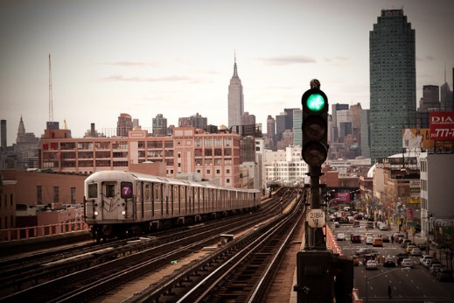
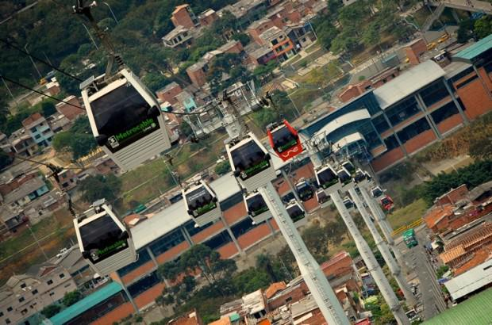
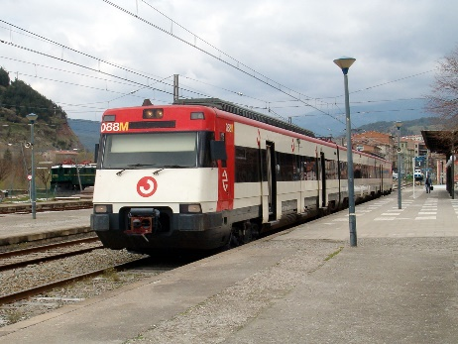
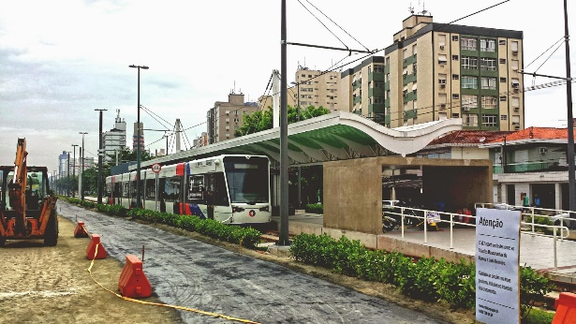
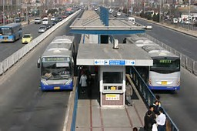
PROPUESTA ESPECÍFICA
RESCATAR UN PESO POR CADA LITRO DE GASOLINA Y DIESEL DE LOS AUMENTOS RECIENTES, PARA QUE REGRESE A LOS CIUDADANOS DE MENOS RECURSOS, EN FORMA DE SERVICIOS DE MOVILIDAD SUSTENTABLE DE ALTA CALIDAD

Slide 18
IEPS Movilidad Sustentable
Fuente de recursos estable y potente
Metros cúbicos
Metros cúbicos
TMCA = 3.61% TMCA = 3.46%
TMCA = 3.89% TMCA = 4.28%
NACIONAL (68’000 M3) NUEVO LEÓN (4’500 M3)

Slide 19
INGRESOS ADICIONALES PROBABLES
IEPS Movilidad Sustentable
Millones de pesos por año
$ 107,612
IEPS | % Precio de Venta*
$1.00 | 6.13%
$0.90 | 5.51%
$0.80 | 4.90%
$0.70 | 4.29%
$0.60 | 3.68%
$0.50 | 3.06%
$0.40 | 2.45%
$0.30 | 1.84%
$0.20 | 1.23%
$ 68,772
$ 13,744
$ 21,522
NACIONAL
* Porcentaje del Precio de Venta de la Gasolina Magna en la Delegación Cuauhtémoc ($16.32/litro)
http://www.gob.mx/cre/articulos/precios-maximos-vigentes-de-los-combustibles?idiom=es

Slide 20
ADMINISTRACIÓN
DE LOS RECURSOS
A NIVEL ESTATAL, POR UN CONSEJO MIXTO:
GOBIERNO
SOCIEDAD CIVIL
ACADEMIA
A NIVEL FEDERAL, POR UN CONSEJO MIXTO:
GOB FEDERAL: HACIENDA, SCT,
ORGANISMOS NO GUBERNAMENTALES (CMM, IMCO, ITDP,
ACADEMIA

Slide 21
DESTINO DE LOS RECURSOS:
A NIVEL ESTATAL 70%:
METRO, BRT’S, TRENES DE PASAJEROS DE CERCANIAS
EQUIPO DE TRANSPORTE MODERNO
TECNOLOGIA DE MOVILIDAD
A NIVEL FEDERAL 30%:
TRENES REGIONALES DE PASAJEROS

Slide 22
PROPUESTA ESPECIFICA:
FORMAR UN GRUPO DE TRABAJO QUE PROMUEVA ESTE ESQUEMA A NIVEL NACIONAL POSIBLEMENTE ENCABEZADO POR EL CENTRO MARIO MOLINA
REALIZAR UN ESTUDIO DE LA VISION DE MEXICO A 20 AÑOS RUMBO A TENER UNA MOVILIDAD SUSTENTABLE Y CUANTIFICAR LOS BENEFICIOS PARA EL PAIS.
SUMAR ADEPTOS EN ESTE SENTIDO PARA CREAR UNA MASA CRITICA NECESARIA PARA QUE SE ACEPTE ESTE URGENTE ESQUEMA DE FINANCIAMIENTO PARA LA MOVILIDAD SUSTENTABLE.

Slide 23
RESUMEN
UN PESO POR LITRO DE COMBUSTIBLE DEDICADO A MOVILIDAD SUSTENTABLE SIN DUDA SERIA UNO DE LOS MEJORES LEGADOS DE LA ACTUAL ADMINISTRACION FEDERAL PARA LOS MEXICANOS
ESTA ACCION CONSISTE EN UNA COMUNICACIÓN DE BIENES DE LOS QUE MAS TIENEN A LOS QUE MENOS TIENEN, Y CLARAMENTE DISMINUIRIA LA ENORME DESIGUALDAD QUE PADECE ACTUALMENTE EL PAIS.

